Slide 1

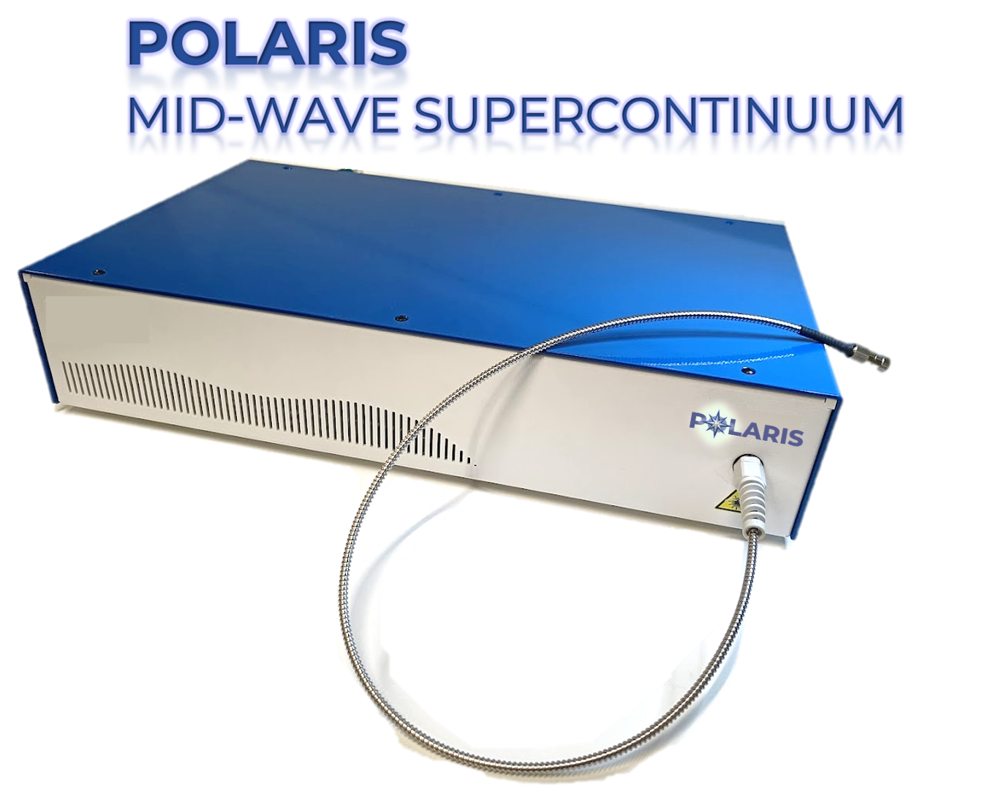
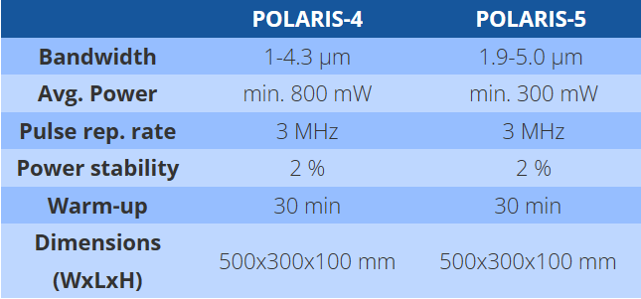
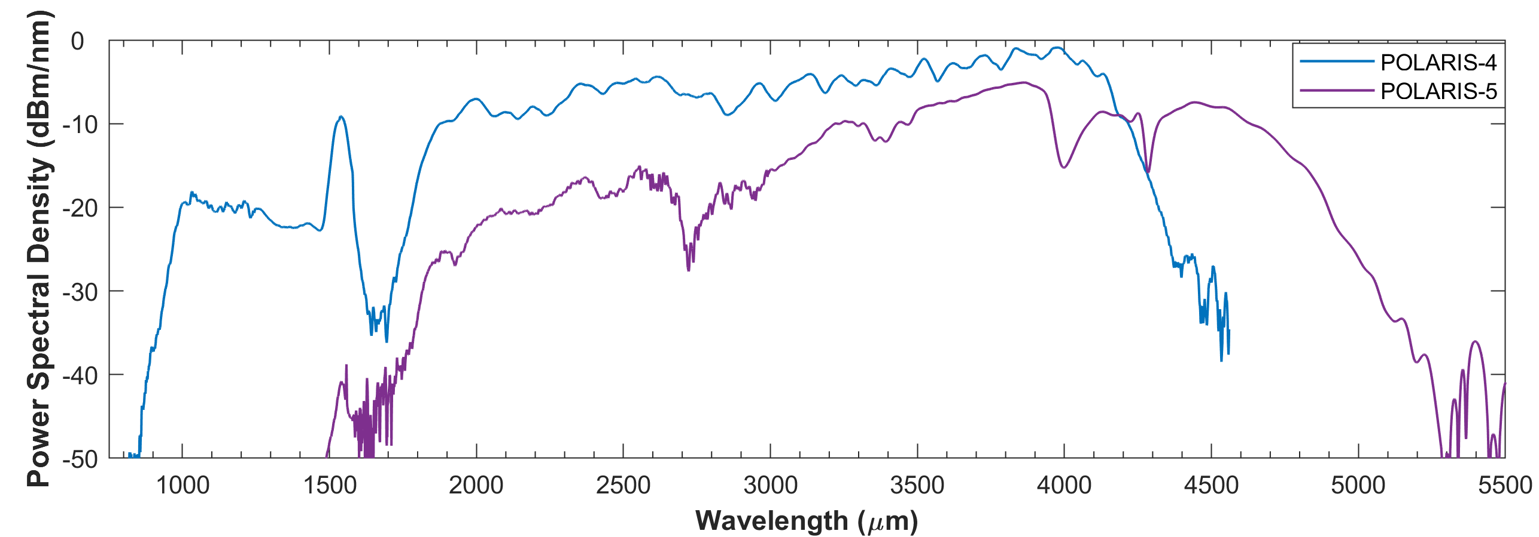
中红外超连续谱激光器
POLARIS超连续光谱激光器是需要近衍射限制输出光束的应用的优秀光源，具有宽带宽和高输出功率。
应用领域
①大气痕量气体传感
②大型化光谱学
③光学相干层析成像
④显微镜
⑤光纤和波导特性
技术规格
Email:info@auniontech.com
上海昊量光电设备有限公司（Aunion Tech Co.,Ltd）
Tel: 021-51083793
Website: www.auniontech.com

